Slide 1
Семестровый проект по предмету
„Основы компьютерных наук“
Подготовил:
Студент ФмиКН
Группы 13А/2
Акимов Вадим

Slide 2
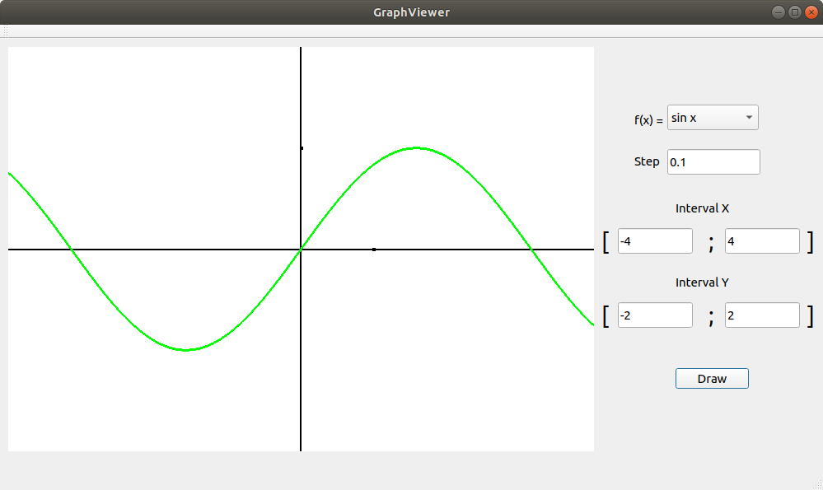
Приложение „GraphViewer“

Slide 3



Инструменты, используемые для разработки

Slide 4
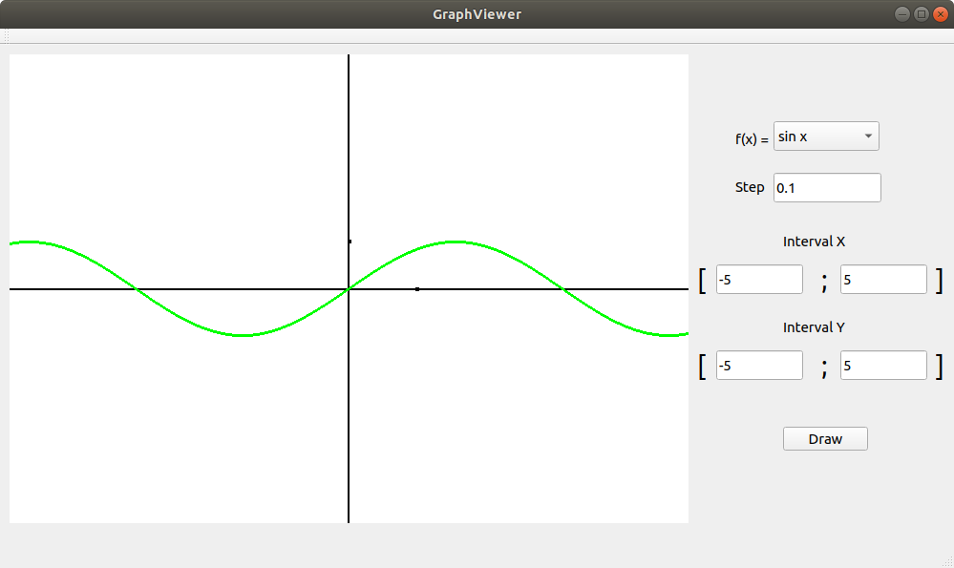
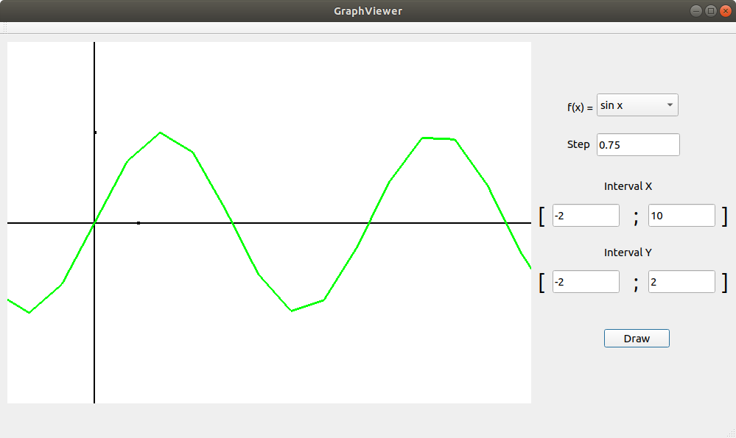
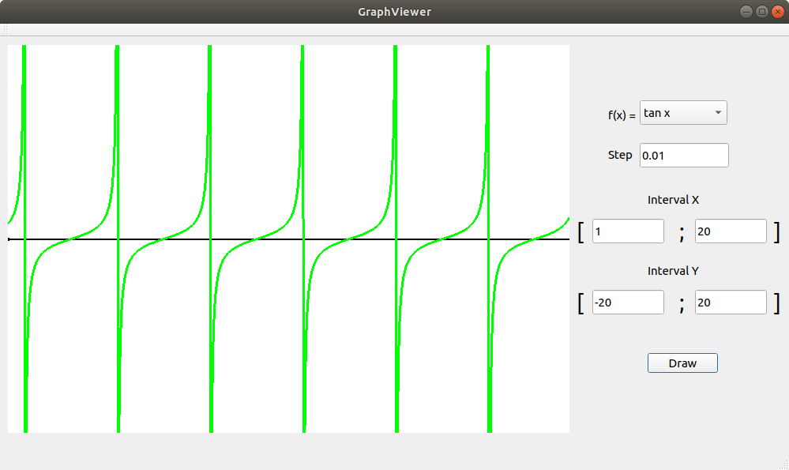
Результаты

